Slide 1
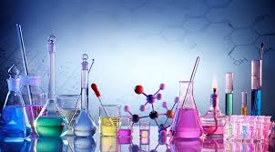
Tiết 2, 3. Bài 2: CHẤT

Slide 2
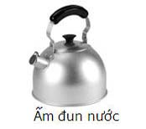
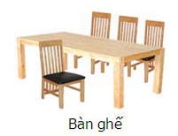
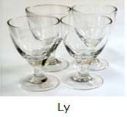
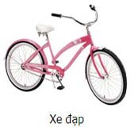
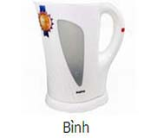
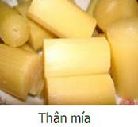
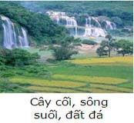
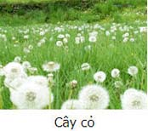
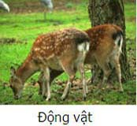
I. Chất có ở đâu?
BÀI 2 : CHẤT
Vật thể là gì? Những vật tồn tại xung quanh ta hoặc trong không gian được gọi là vật thể.
Vật thể nhân tạo
Vật thể tự nhiên

Slide 3
BÀI 2 : CHẤT
Đường
Nước
Xenlulozơ
….
Thủy tinh
Sắt
Nhôm
Cao su
….
Một vật thể có thể được tạo từ một chất hoặc nhiều chất.
Chất có ở khắp nơi, ở đâu có vật thể là ở đó có chất.

Slide 4
II. Tính chất của chất ?
1. Mỗi chất có những tính chất nhất định:
BÀI 2 : CHẤT
Tính chất
Tính chất vật lý
Tính chất hóa học
Trạng thái,
màu sắc,
mùi vị
Nhiệt độ nóng chảy, nhiệt độ sôi, khối lượng riêng
Tính tan, tính dẫn điện, dẫn nhiệt…
Là khả năng biến đổi chất này thành chất khác: tính cháy, khả năng bị phân hủy…
Mỗi chất đều có những tính chất nhất định không bao giờ thay đổi.

Slide 5
BÀI 2 : CHẤT
II- Tính chất của chất
Các em hãy cho biết đặc điểm của các chất sau:
Màu
Mùi
Vị
Thể
Dạng
Tan
Cháy
Muối
Trắng
Không
Mặn
Rắn
Hạt
Tan
Không
Đường
Trắng
Không
Ngọt
Rắn
Hạt
Tan
Có
Than
Đen
Không
Không
Rắn
Khối
Không
Có

Slide 6
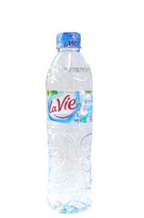
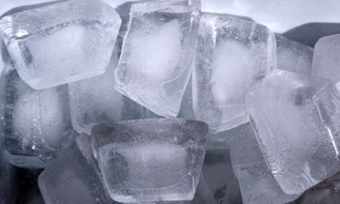
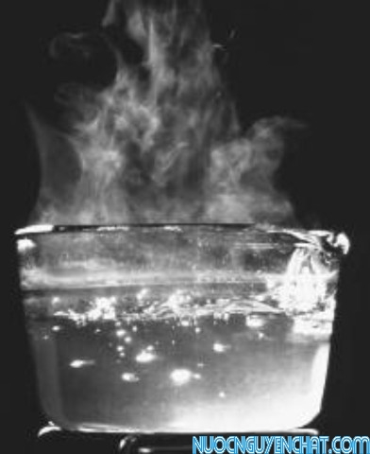
BÀI 2 : CHẤT
Quan sát các vật sau ta biết được những tính chất nào ?
Trạng thái

Slide 7
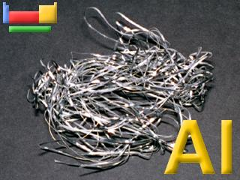
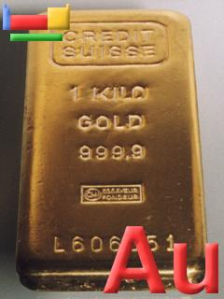
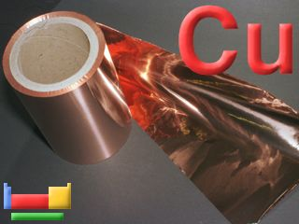
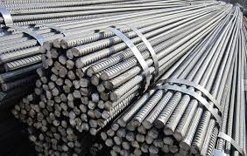
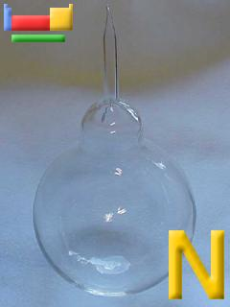
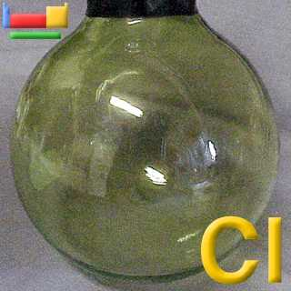
BÀI 2 : CHẤT
Quan sát các vật sau ta biết được những tính chất nào ?
Màu

Slide 8
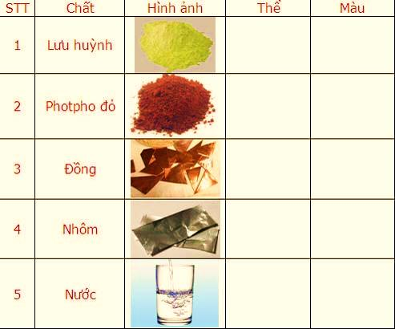
Quan sát kỹ một số chất có trong bảng dưới đây, hãy cho biết tính chất bề ngoài của chúng:

Slide 9
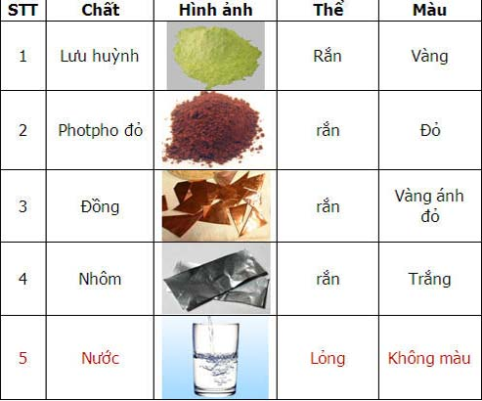

Slide 10

BÀI 2 : CHẤT
II.- Tính chất của chất
Quan
sát
Muốn biết được tính chất của chất ta phải làm sao?
Cân
đo
Làm
thí
nghiệm

Slide 11
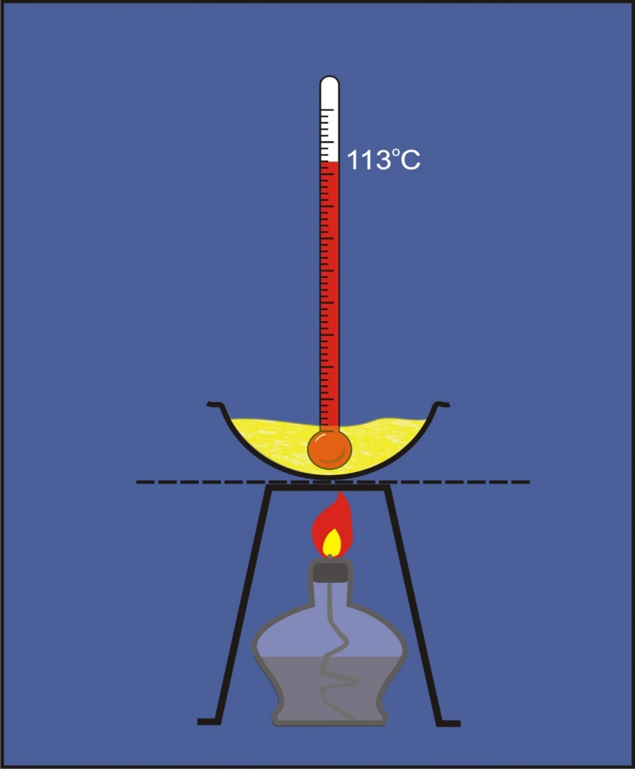
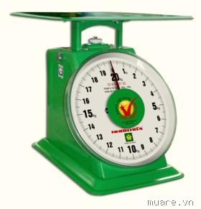
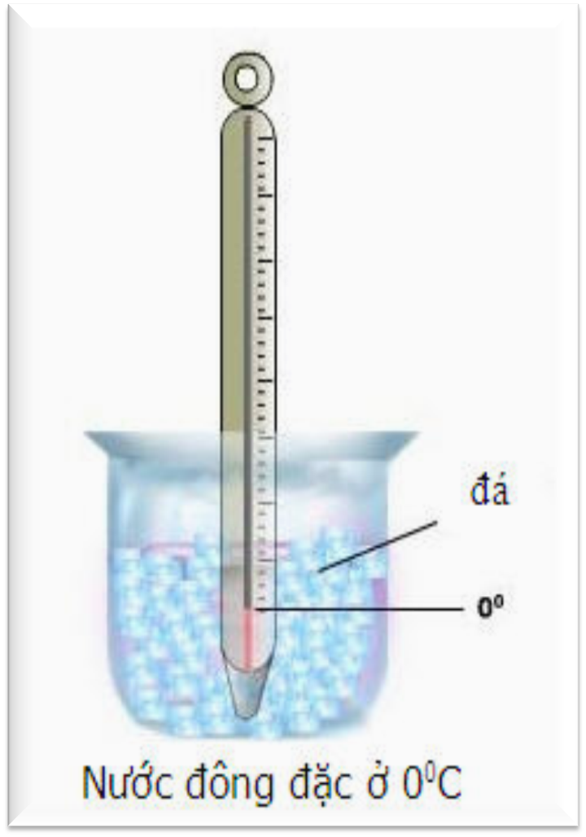
BÀI 2 : CHẤT
Dùng dụng cụ đo ta biết được những tính chất nào ?
Nhiệt độ sôi, nhiệt độ nóng chảy,
khối lượng riêng…

Slide 12
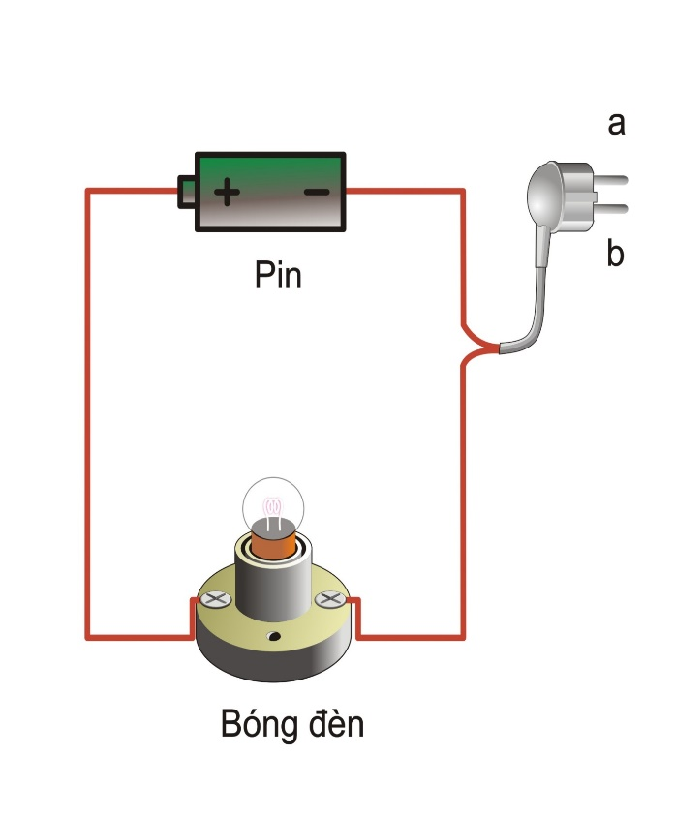
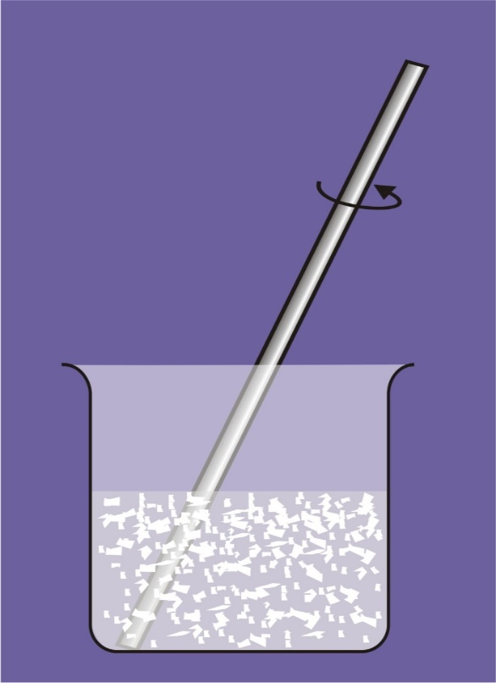
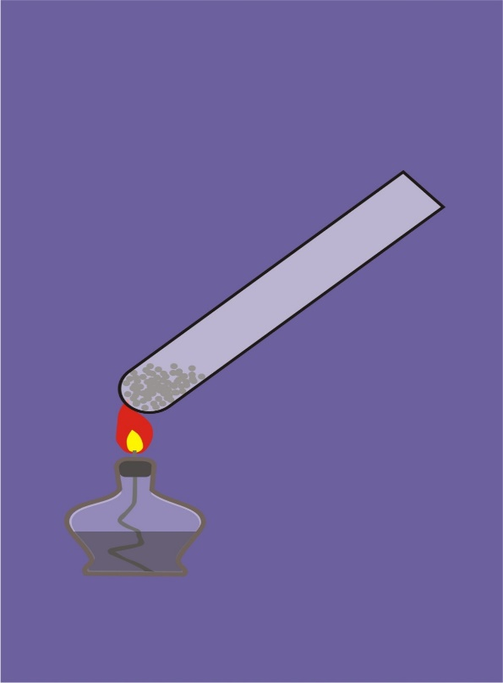
BÀI 2 : CHẤT
Làm thí nghiệm ta biết được những tính chất nào ?
Tính tan, tính dẫn điện, dẫn nhiệt…

Slide 13
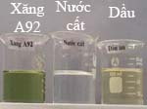
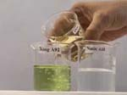
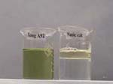
Dầu ăn có tan trong nước và trong xăng A92 hay không? Quan sát và trả lời câu hỏi trên
Dầu ăn không tan trong nước cất nhưng tan trong xăng A92.

Slide 14
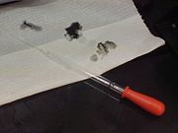
Câu hỏi
?1) Làm thế nào phân biệt được nước và cồn?
Trả lời
1) Giống nhau: Đều là chất lỏng, không màu.
Khác nhau: Cồn cháy được, nước thì không.
Như vậy, ta lấy ở mỗi lọ một ít chất lỏng đem đốt:
- Nếu cháy được thì chất lỏng đó là cồn.
- Nếu không cháy được, chất lỏng đó là nước.
?2) Em biết gì về mức độ nguy hiểm của axit đặc? Hiểu biết tính chất axit đặc để làm gì?
2) Axit đặc rất háo nước nên làm bỏng, cháy da thịt, vải, giấy...
Nhỏ axit sunfuric đặc vào giấy
Các vết đen trên giấy là do
axit đặc làm cháy giấy.
Axit sunfuric đặc
gây bỏng rất nặng
-> cẩn thận khi làm thí nghiệm với axit sunfuric đặc, không để axit dây vào người, vải, áo quần.

Slide 15
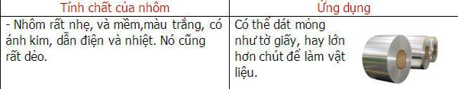

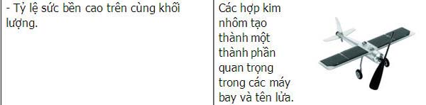

?3) Hãy kể ra những ứng dụng của nhôm mà em biết?
BÀI 2 : CHẤT

Slide 16
BÀI 2 : CHẤT
2. Ích lợi của việc hiểu biết tính chất của chất:
a) Giúp phân biệt chất này với chất khác, tức nhận biết chất.
b) Biết cách sử dụng chất.
c) Biết ứng dụng chất thích hợp vào đời sống và sản xuất.

Slide 17
EM CÓ BIẾT?
Nguyên nhân nào gây chết người khi sử dụng máy phát điện (không vì điện giật) hoặc đốt lò than sưởi ấm vào mùa đông?
Do khí cacbon oxit sinh ra khi chạy máy nổ phát điện, đốt lò than trong phòng kín. Khi được hít vào phổi cacbon oxit sẽ gắn chặt với Hemoglobin trong hồng cầu nên máu không thể chuyên chở ôxy đến tế bào. Triệu chứng ngộ độc thường bắt đầu bằng cảm giác bần thần, nhức đầu, buồn nôn, khó thở rồi từ từ đi vào hôn mê, ngưng thở và tử vong. Vì vậy, cần chú ý sử dụng máy phát điện hay lò than nơi thoáng khí.

Slide 18
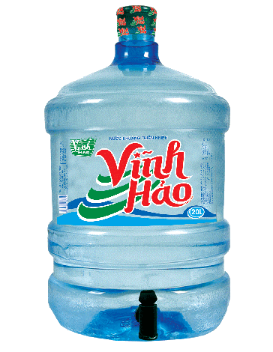
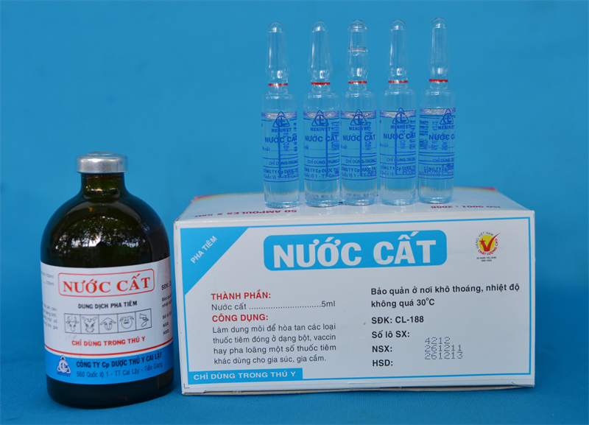
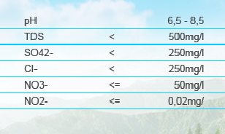
BÀI 2 : CHẤT
III.- Chất tinh khiết – hỗn hợp

Slide 19
BÀI 2 : CHẤT
III.- Chất tinh khiết – hỗn hợp
Vd : nước khoáng, nước sông, nước biển, gang thép, không khí,… | Vd: nhôm, khí oxi, nước cất, sắt,…
Hỗn hợp
Chất tinh khiết
Vậy hỗn hợp – chất tinh khiết là gì?

Slide 20
BÀI 2 : CHẤT
III.- Chất tinh khiết – hỗn hợp
1.- Chất tinh khiết – hỗn hợp
Hỗn hợp
Chất tinh khiết
Hỗn hợp là hai hay nhiều chất trộn lẫn vào nhau.
Chất tinh khiết là chất không có lẫn chất khác.

Slide 21
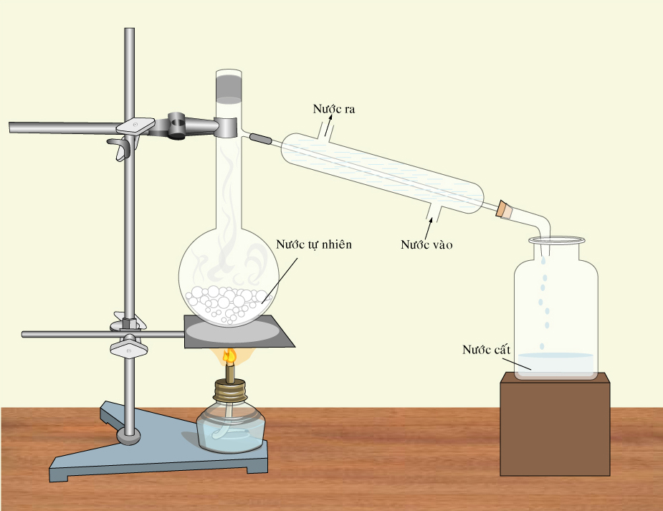
Sơ đồ chưng cất nước tự nhiên

Slide 22
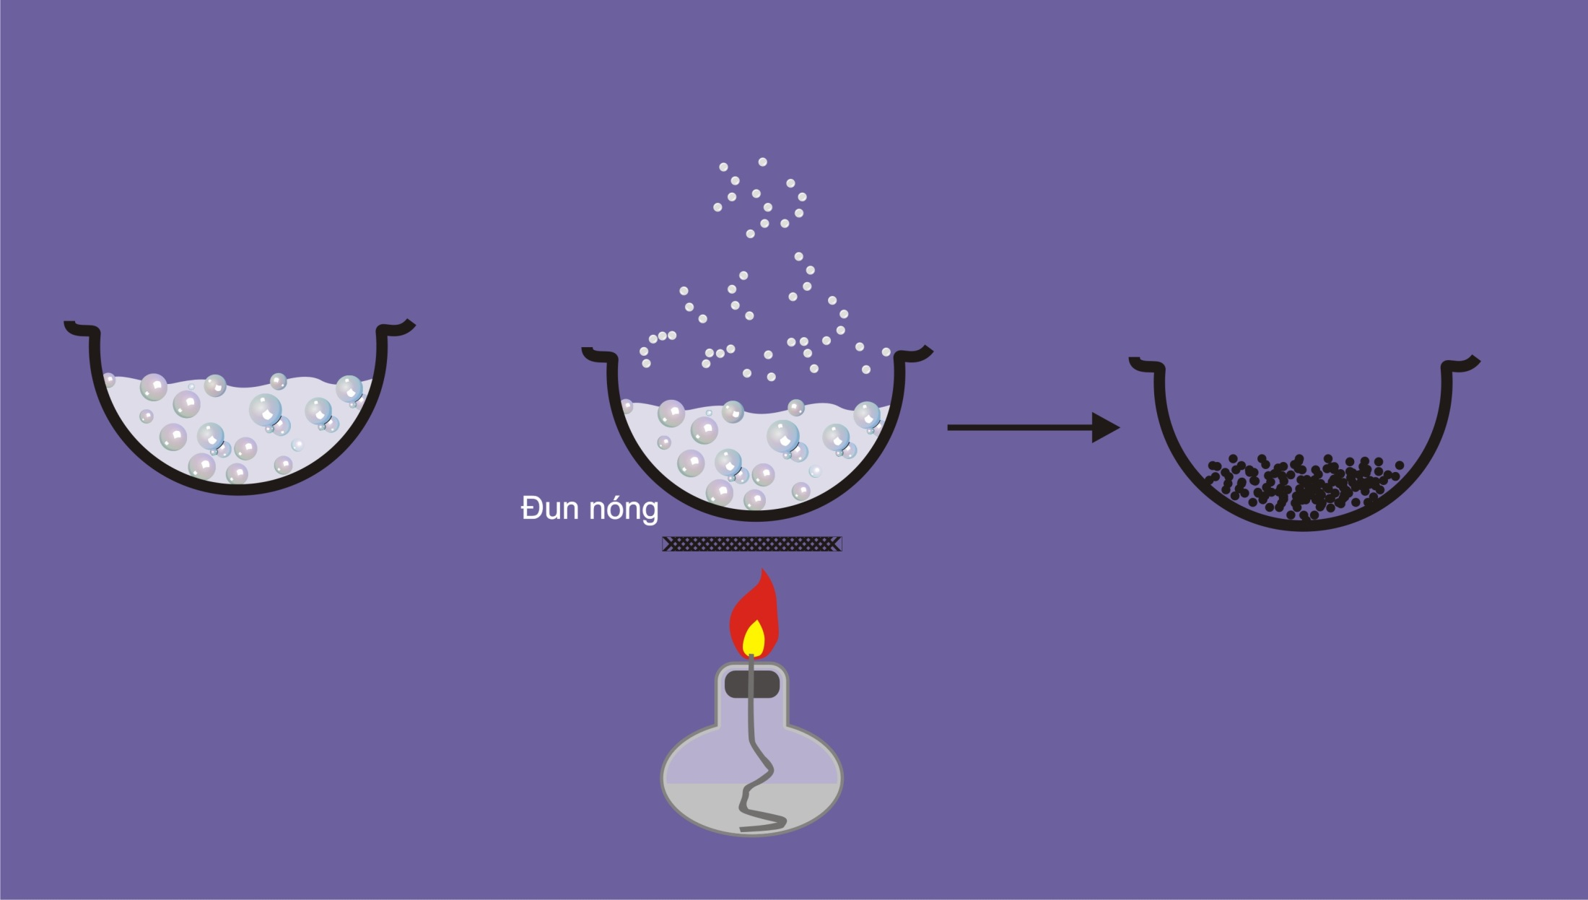
BÀI 2 : CHẤT
III.- Chất tinh khiết – hỗn hợp
Dầu ăn lẫn với nước làm thế nào tách riêng dầu ăn ra.
3.- Tách chất ra khỏi hỗn hợp
Nước biển là một hỗn hợp gồm nước và muối, làm thế nào để tách muối ra khỏi nước biển
Bột sắt lẫn với muối làm thế nào tách riêng sắt và muối.
Muối lẫn với cát làm thế nào tách riêng 2 chất trên ra.

Slide 23
BÀI 2 : CHẤT
III.- Chất tinh khiết – hỗn hợp
3.- Tách chất ra khỏi hỗn hợp
Dựa vào sự khác nhau về tính chất vật lý có thể tách một chất ra khỏi hỗn hợp (làm bay hơi, chiết, lọc, chưng cất, từ tính,…)

